Slide 1
经传多赢
短线突击营
经传多赢
短线突击营
.
每周日至周四 19:30-20:15 火爆开讲

Slide 2

震荡加剧
构筑双底
主讲老师
罗雪奎
课程日期
2026.4.2
投顾执业编号
A1120616080001
基金从业编号
A20250619001216
中国·广州

Slide 3
PART 01
大 盘

Slide 4
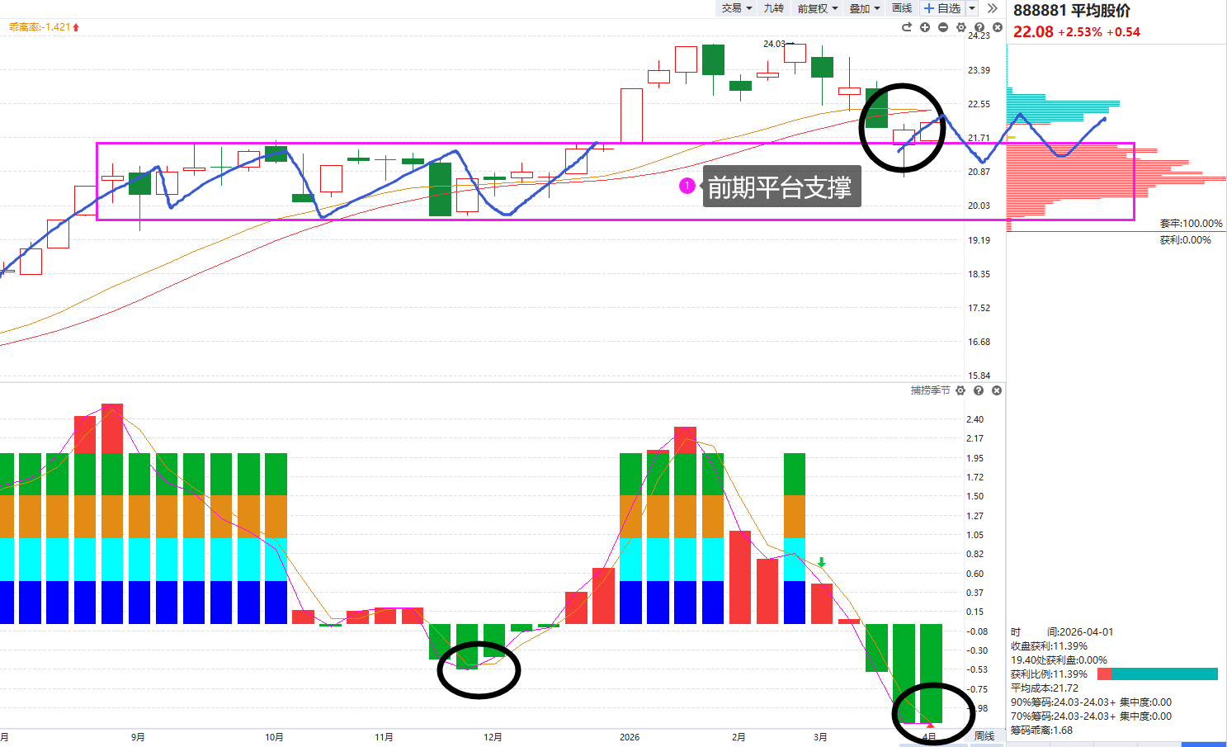
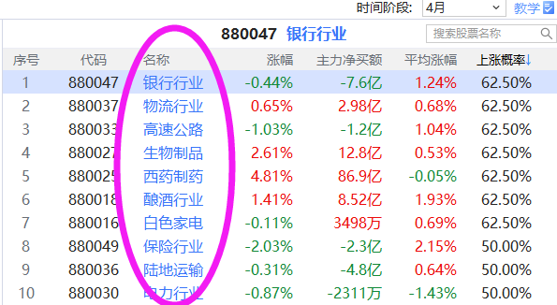
大盘：前期平台支撑，筑底
历年四月老登资产表现较好
4月历年概念热点不活跃，震荡筑底为主。
仓位三成，急跌可以考虑指数ETF或者基金。
5-6月为业绩真空期，反弹修复为主。
四月选股思路：
熊线上移（首选）
周线金叉（必须是）
周线死叉（换出去）

Slide 5
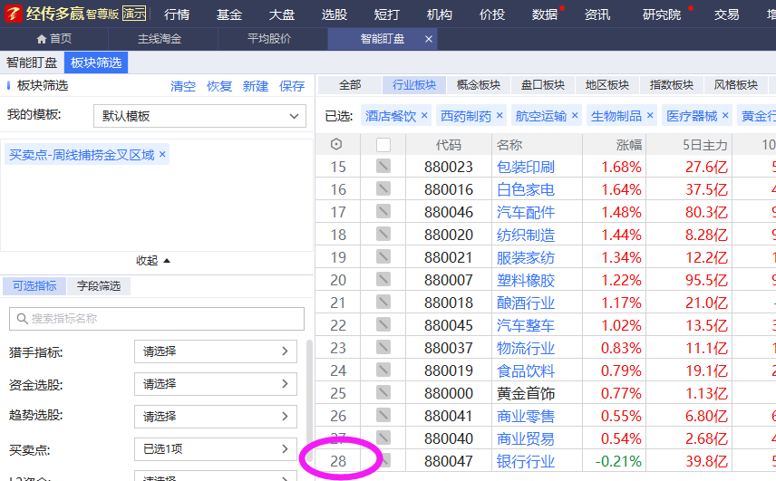
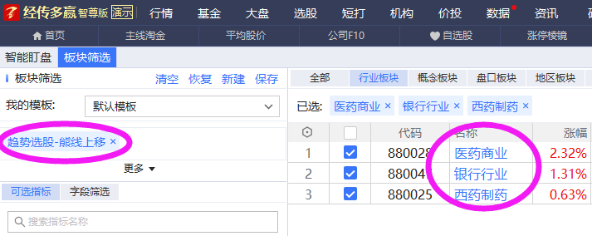
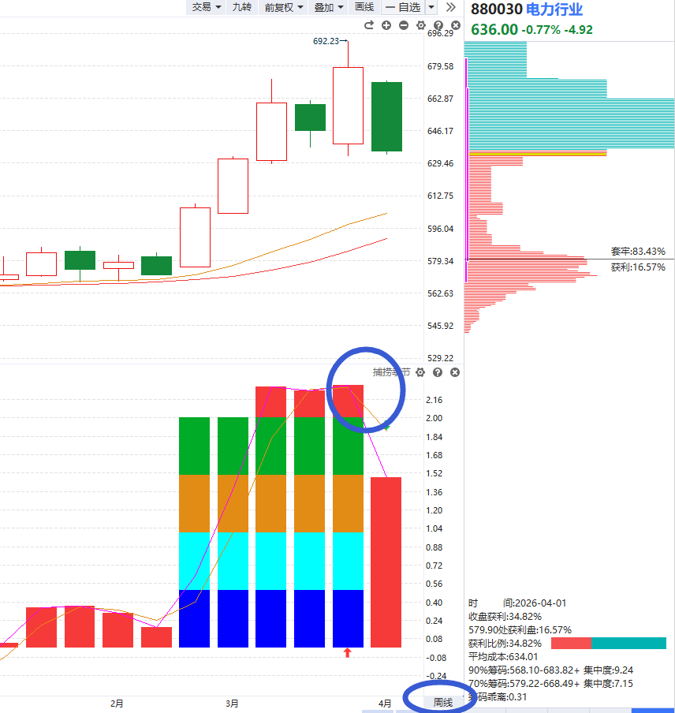
大盘：四月初周线金叉潮
近一半板块周线金叉
②率先熊线上移板块有操作性。
①周线刚金叉板块等待修复
③周线刚死叉板块则要小心调整盘弱
①资金决定强弱（熊线上移才是机会）
②注意：资金翻绿的周线金叉是箱体震荡。

Slide 6
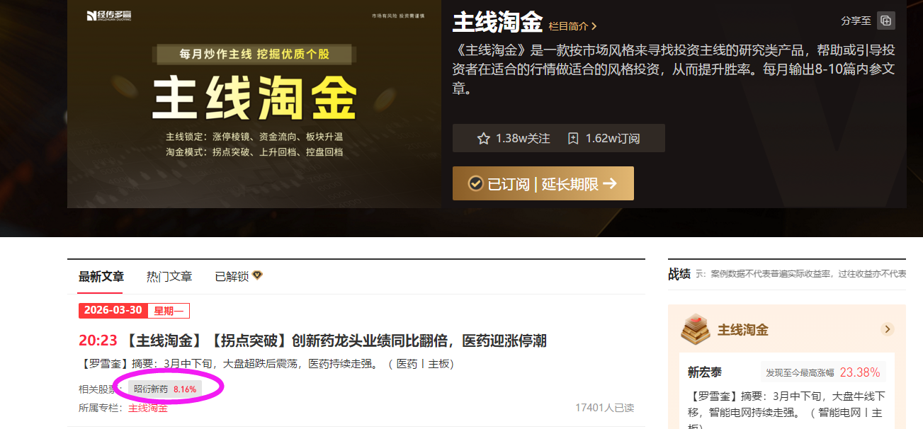
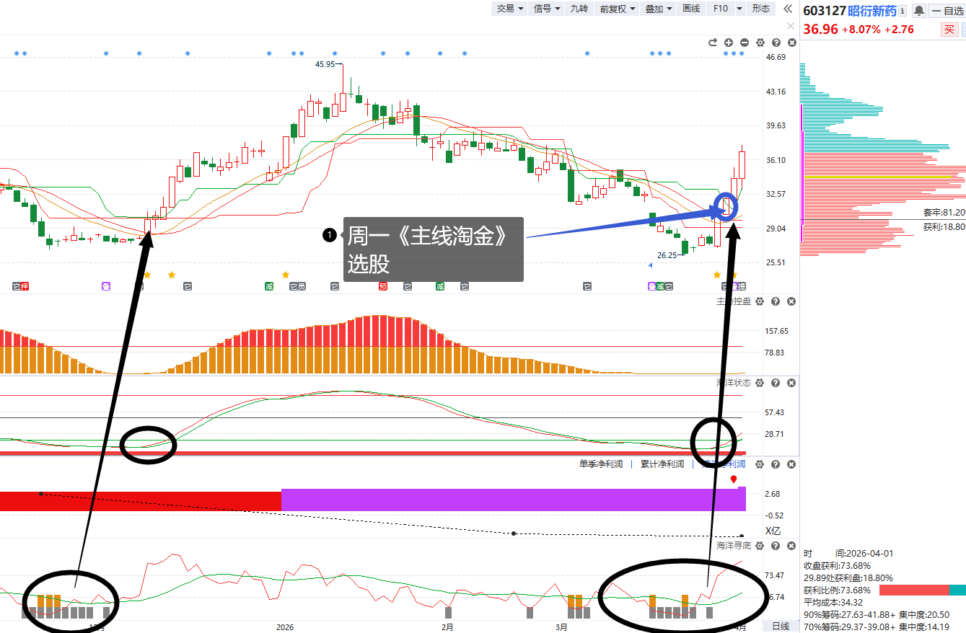
看点一：受伤主力
熊线上移板块出受伤主力
以上为特定条件、特定时间区间下的部分案例展示，不代表普遍现象，个股历史涨幅不预示其未来表现，过往收益亦不代表未来收益承诺。市场有风险，投资需谨慎！
受伤主力特征：
①前期高点有高控盘
②跌到海洋寻底(中底以上）
③利润增长（最好是四月公布的）
④海洋金叉（左侧机会）
⑤熊线上移（右侧机会）
3月急跌板块也易出受伤主力
12-1月热点：商业航天
12-1月热点：有色金属
12-2月：半导体
1月上旬：传媒娱乐

Slide 7
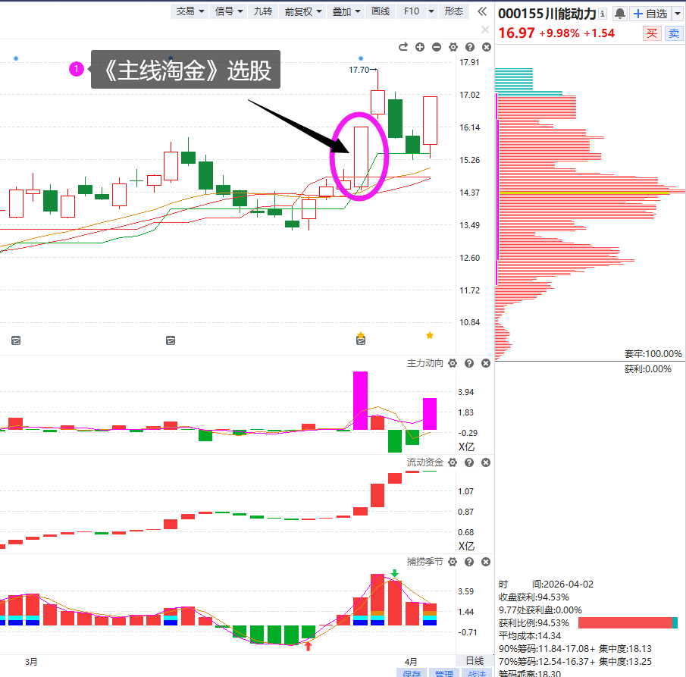
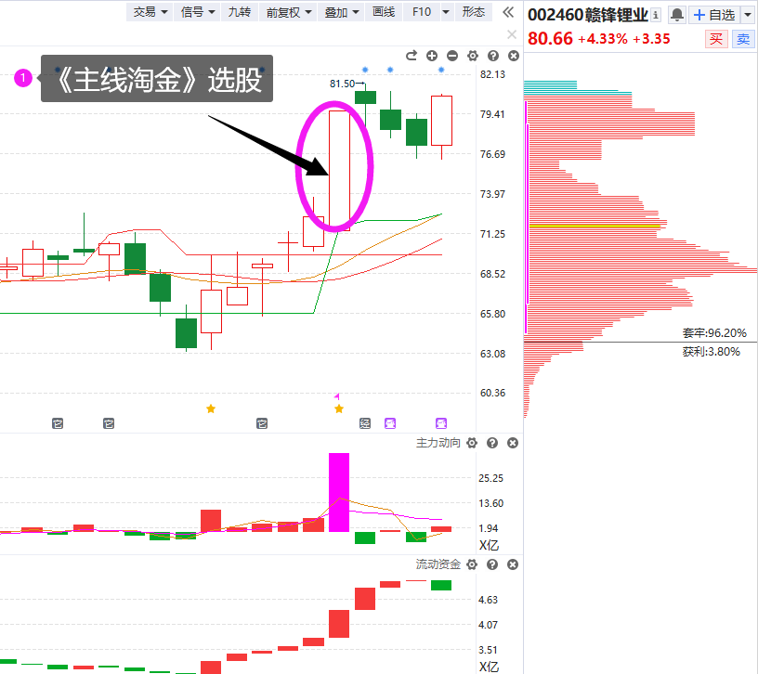
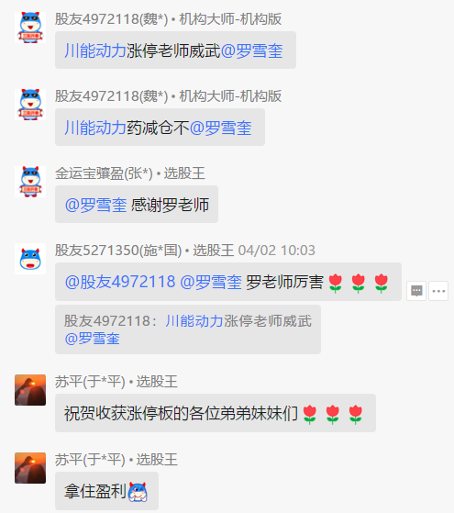
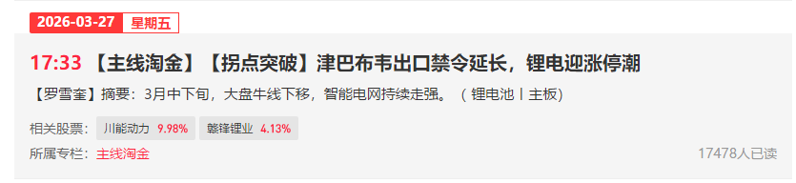
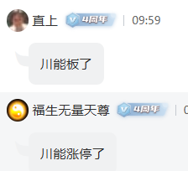
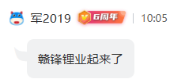


看点二：风口T+3回档
以上为特定条件、特定时间区间下的部分案例展示，不代表普遍现象，个股历史涨幅不预示其未来表现，过往收益亦不代表未来收益承诺。市场有风险，投资需谨慎！
《主线淘金》
158元/月,
一周2-3篇，
1篇2案例。

Slide 8
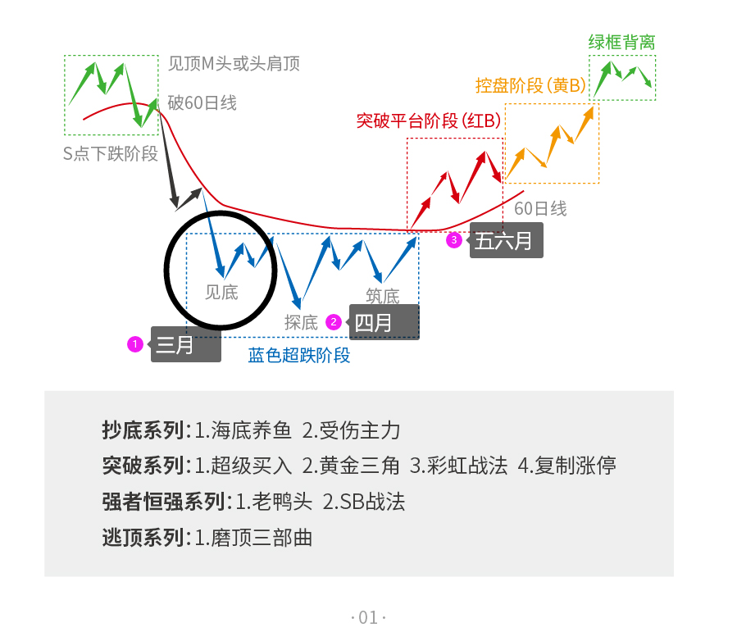
3-5月市场的操作节奏
三月中：周线死叉潮
三月底：超跌反弹
四月初：周线金叉潮（少量V修复，多数股震荡，难把握）
四月中：绩优股修复（受伤主力修复，逐渐有操作性）
五六月：业绩真空期（大多数股修复）

Slide 9
PART 02
未来看点

Slide 10
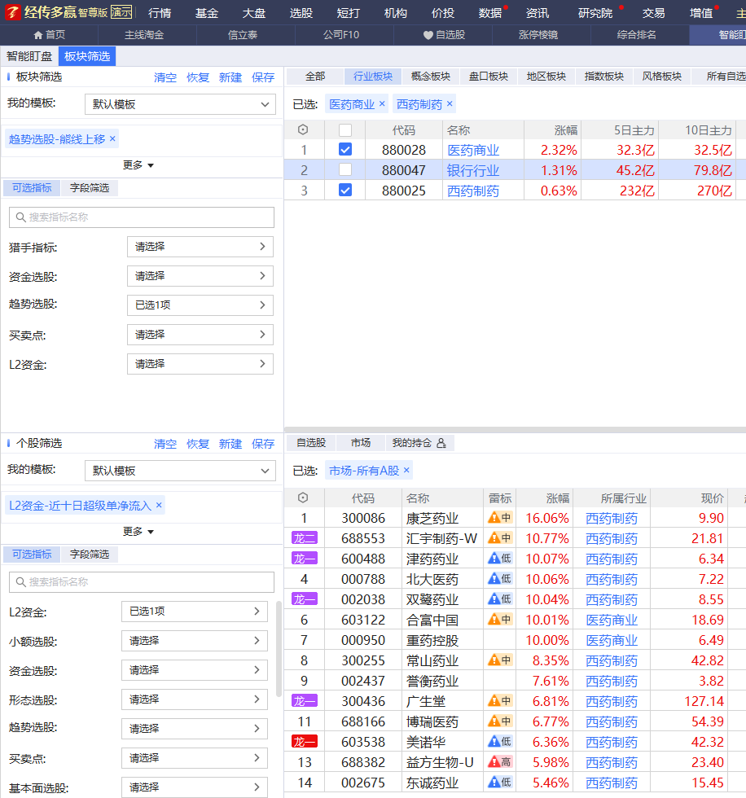
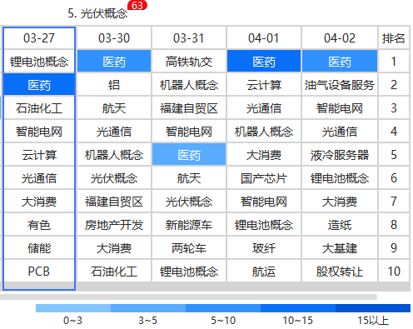
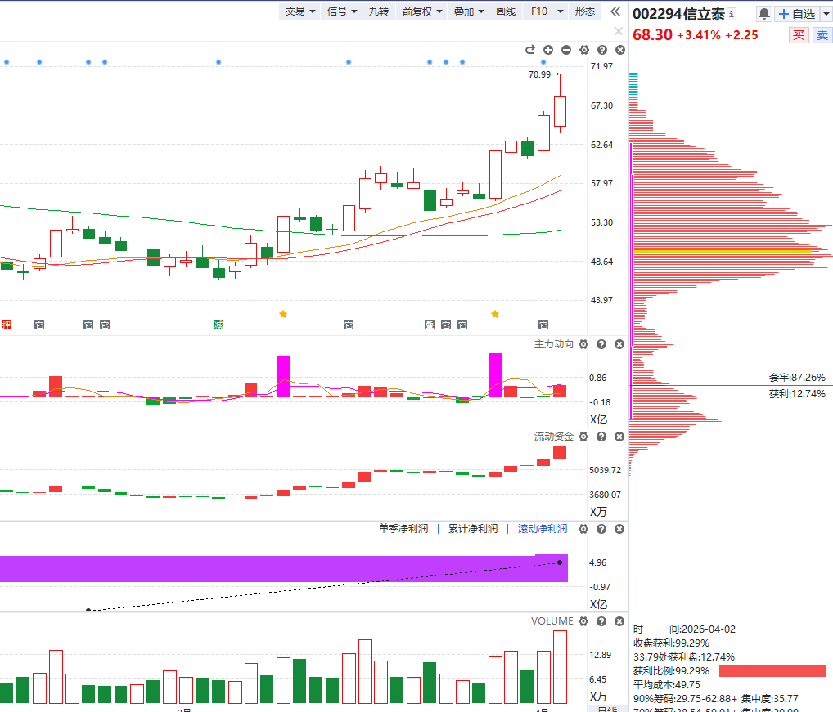
1.情绪热点：医药
医药短期连阳后
绩优+趋势+活跃
等待回档机会

Slide 11
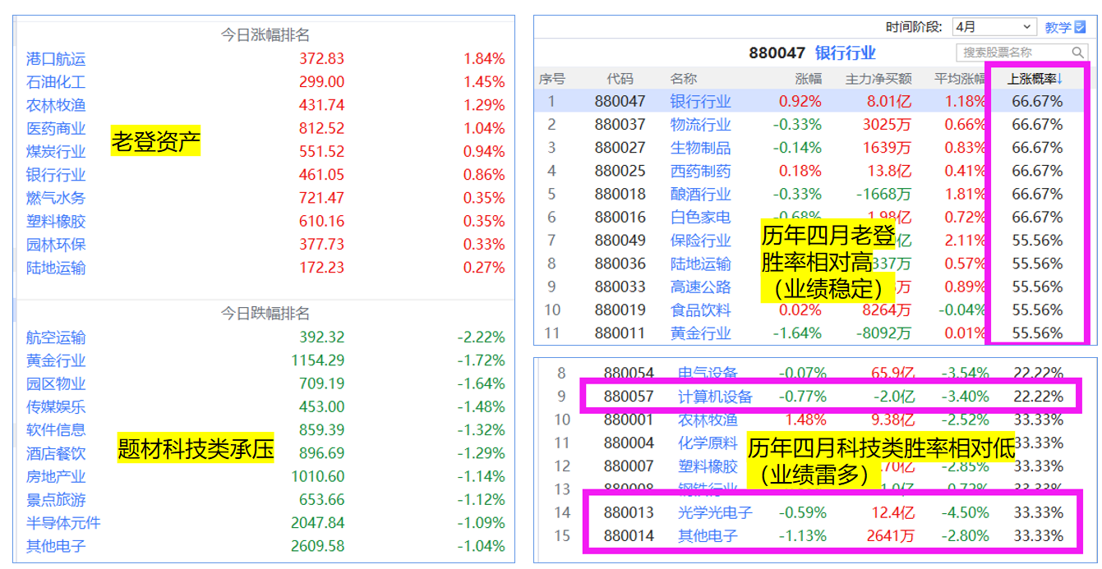
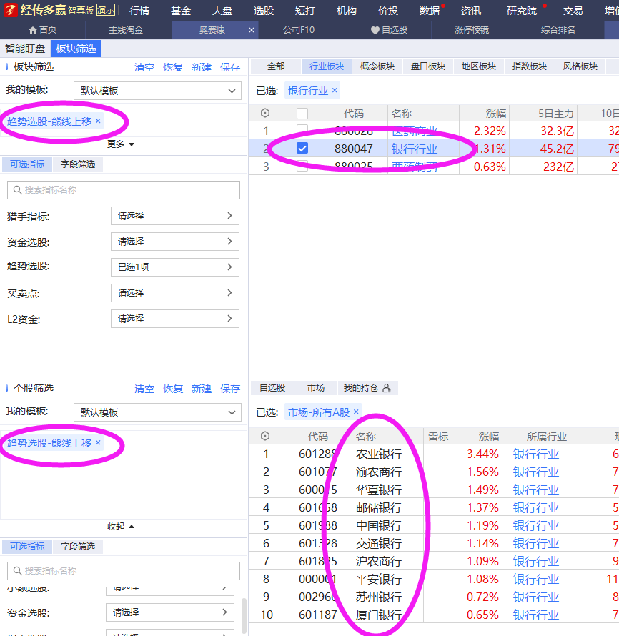
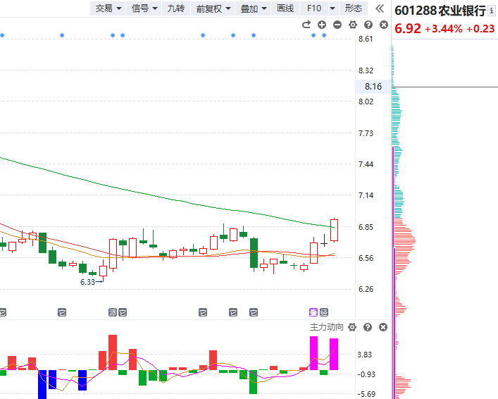
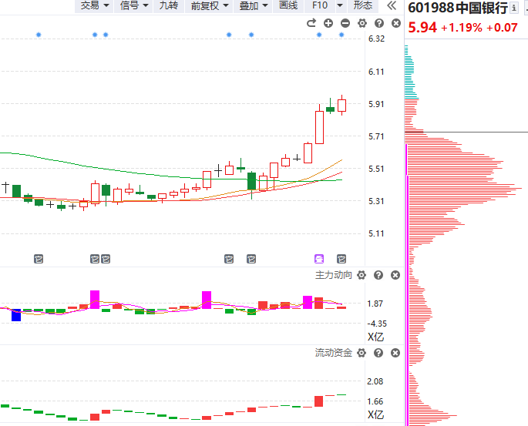
2.风格对冲：银行
60日均线
黄金三角

Slide 12
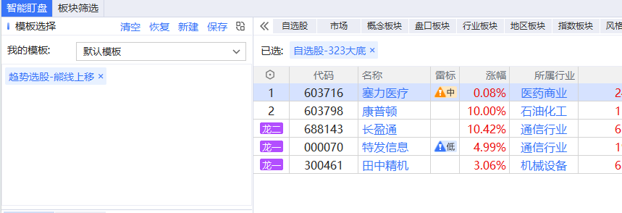
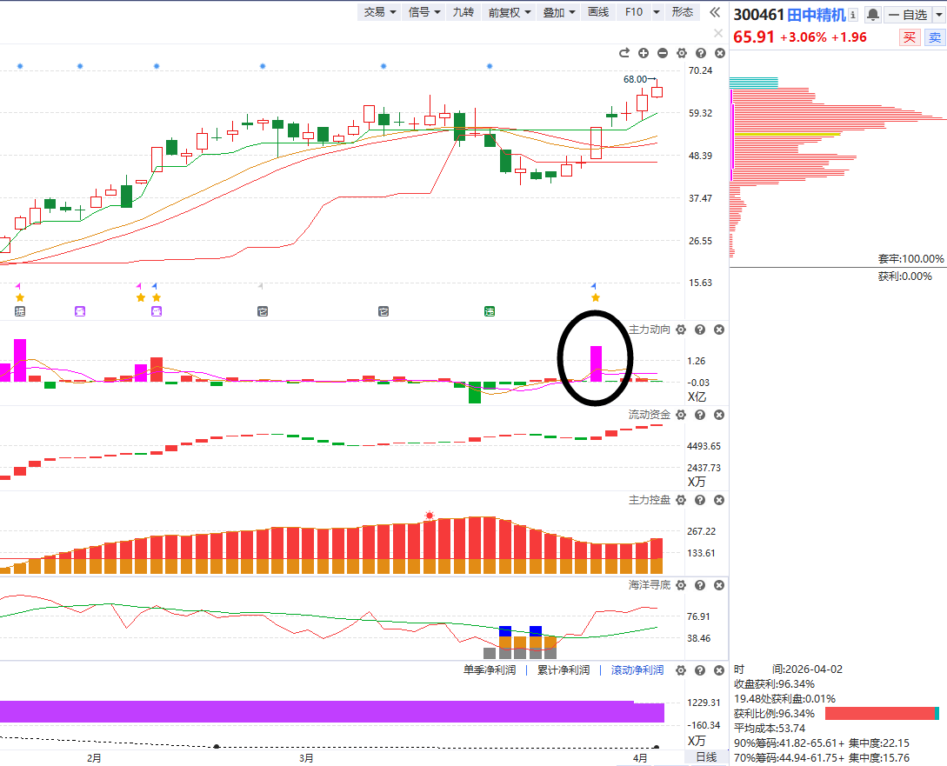
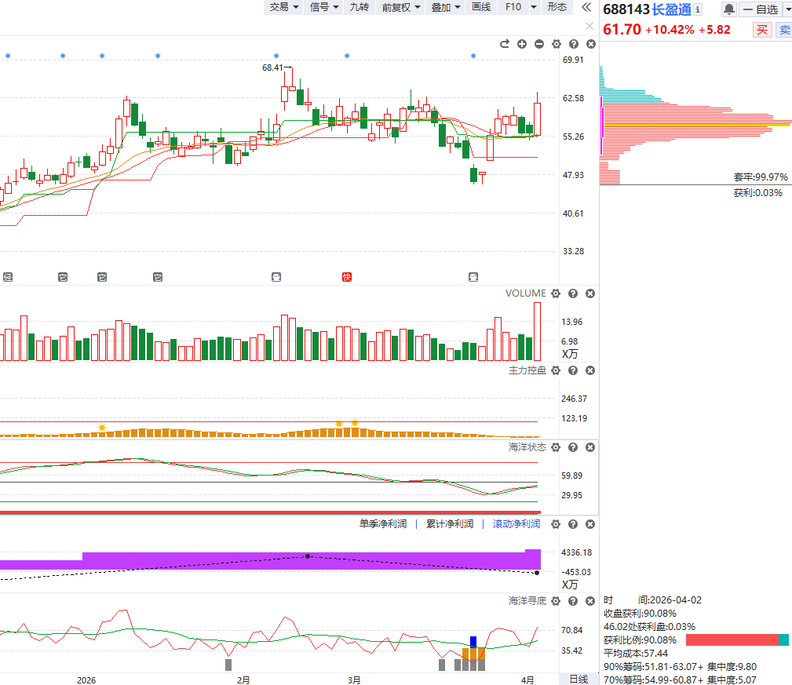
3.受伤主力：率先修复类
率先修复的底部鱼苗股的活跃机会。

Slide 13
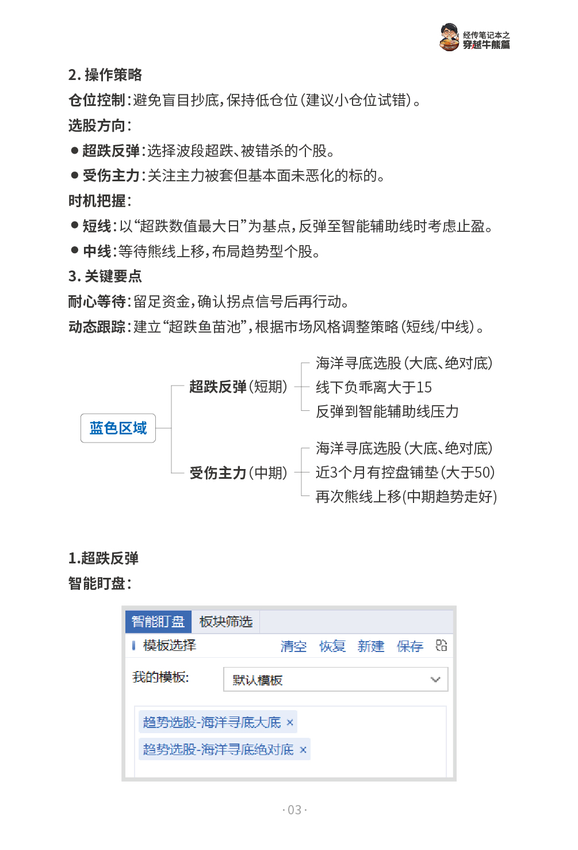
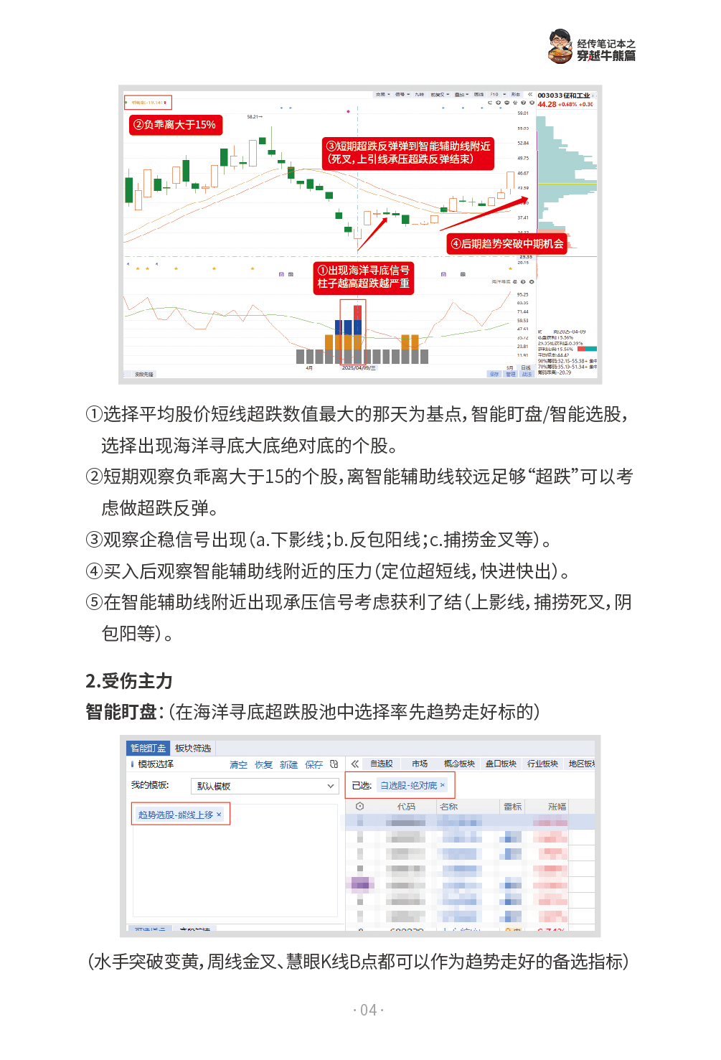
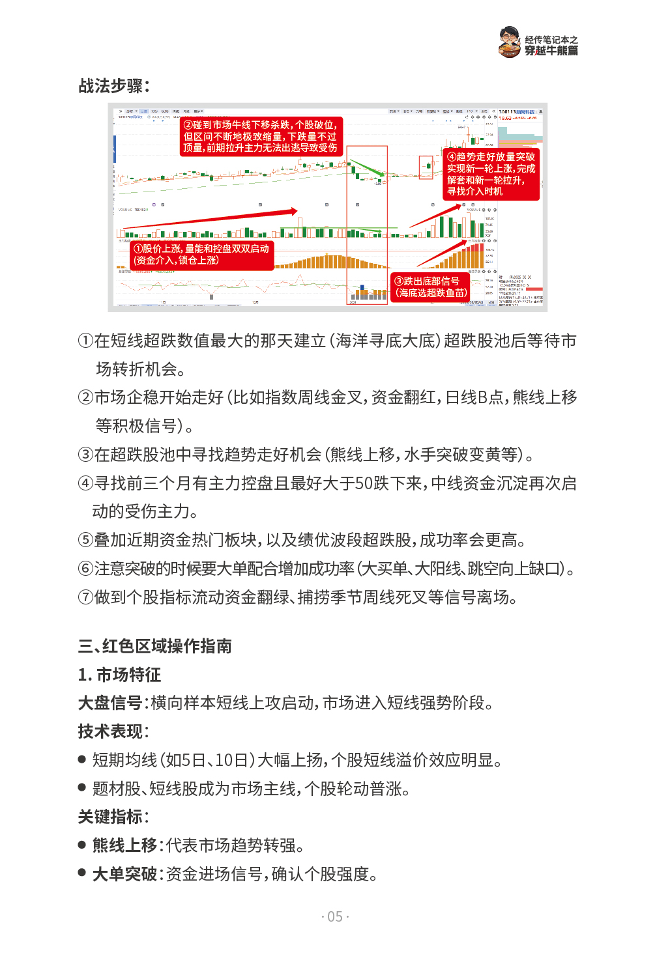
《螺蛳粉》笔记本3-5页

Slide 14

选股王专属服务群
为了针对性帮助大家深度掌握选股王的功能，我特别为选股王用户创建了【选股王服务群】!
群名：罗雪奎【选股王服务群】
入群条件：成为选股王满6个月且在期即可进群 （每个用户仅可根据自身版本进入1个服务群）
群服务内容：我会常驻群里和大家面对面交流，持续给大家讲对应版本相关的使用和内容，也会给群内朋友们提供日常群服务（注：社群不设立周复盘、不设立专属课）
注意事项
1、本群为产品交流、学习互动平台，希望所有群成员共同维护良好的交流环境；
2、群内杜绝私聊、拉人建群、负能量传递、推荐股票、指导操作等扰乱群秩序的行为，经发现且仍不作调整的成员，群主将采取移出群聊的措施；
3、工作人员发布的所有信息及观点均来源于公开信息及经传软件信号显示，仅供参考，不构成最终投资依据，软件作为辅助参考工具，无法承诺收益，投资者应正视市场风险，自主作出投资决策并自行承担投资风险。投资有风险，入市须谨慎！
扫描二维码即可入群

Slide 15

十一月行情展望

Slide 16

附：个股走强走弱的区别

Slide 17






附：上涨的承压信号
2.量价（捕捞季节）背离
1.上引线、阴包阳
3.周线死叉，日线回档易破位
4.上涨资金翻绿
5.墓碑量信号
6.买单减少，大卖单出现（L2)

Slide 18



让投资遇见美好
我司所有工作人员均不允许推荐股票、不允许承诺收益、不允许代客理财、不允许合作分成、不允许私下收款，如您发现有任何违规行为，请立即拨打400-9088-988向我们举报！
风险提示：所有信息及观点均来源于公开信息及经传软件信号显示，仅供参考，不构成最终投资依据，软件作为辅助参考工具，无法承诺收益，投资者应正视市场风险，自主作出投资决策并自行承担投资风险。投资有风险，入市须谨慎！

Slide 19

让投资遇见美好
我司所有工作人员均不允许推荐股票、不允许承诺收益、不允许代客理财、不允许合作分成、不允许私下收款，如您发现有任何违规行为，请立即拨打400-9088-988向我们举报！
风险提示：所有信息及观点均来源于公开信息及经传软件信号显示，仅供参考，不构成最终投资依据，软件作为辅助参考工具，无法承诺收益，投资者应正视市场风险，自主作出投资决策并自行承担投资风险。投资有风险，入市须谨慎！

Slide 20
让投资遇见美好
我司所有工作人员均不允许推荐股票、不允许承诺收益、不允许代客理财、不允许合作分成、不允许私下收款，如您发现有任何违规行为，请立即拨打400-9088-988向我们举报！
风险提示：所有信息及观点均来源于公开信息及经传软件信号显示，仅供参考，不构成最终投资依据，软件作为辅助参考工具，无法承诺收益，投资者应正视市场风险，自主作出投资决策并自行承担投资风险。投资有风险，入市须谨慎！

